Slide 1

七八个星天外，
稻花香里说丰年，
了却君王天下事，
众里寻他千百度，
两三点雨山前。
听取蛙声一片。
学科网
赢得生前身后名。可怜白发生！
蓦然回首，那人却在灯火阑珊处。

Slide 2
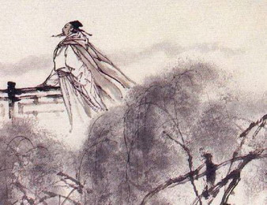

辛弃疾

Slide 3

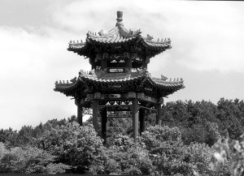
看 诗 题
“水龙吟” 为词牌名。
“建康”，今天的江苏南京市，
是东吴、东晋、宋、齐、梁、
陈六个朝代的都城。
“赏心亭”是南宋建康城墙上的一座亭台。据《景定建康志》记载：“赏心亭在城西）下水门城上，尽观赏之胜。”

Slide 4
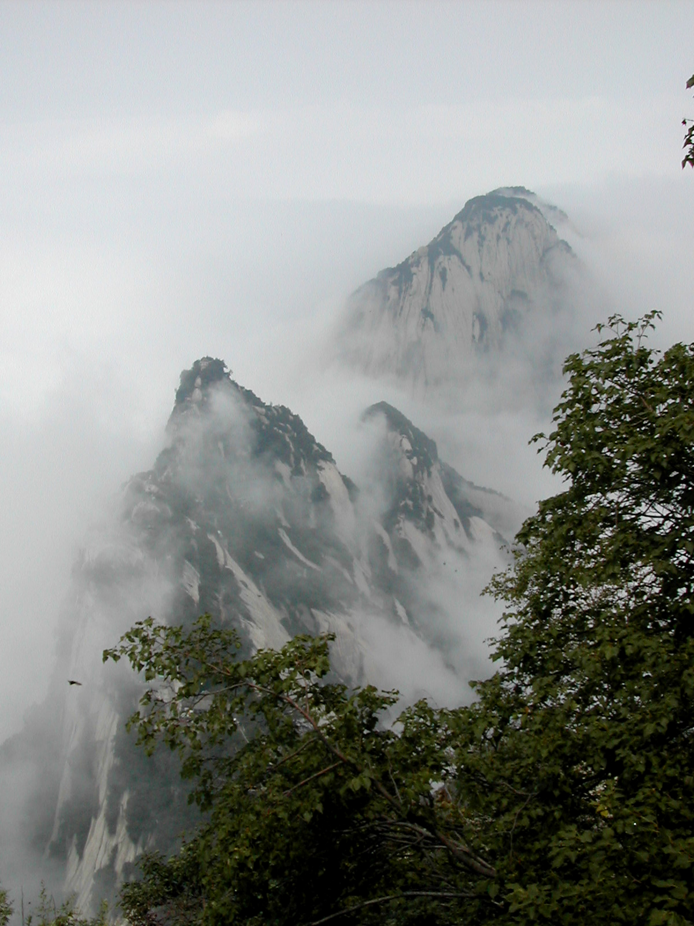
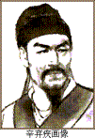
知 人 论 世
辛弃疾简介
辛弃疾（1140—1207），字 ,号 ，山东历城人。抗金英雄，南宋著名词人。艺术风格以 为主，与苏轼并称为“ ”，传世之词有600多首，皆冠两宋。其词多抒发 ，倾诉 的悲愤，乃“ ”。著有《稼轩长短句》.
幼安
稼轩
豪放
苏辛
强烈的爱国热情
壮志难酬
人中之杰，词中之龙

Slide 5
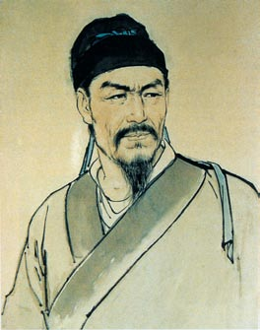
知 人 论 世
辛弃疾原是智勇双全的英雄，也天生一副英雄相貌。因生长于金人占领区，自幼就决心为民族复仇雪耻、收复失地。因此，他一生都在进行抗金御敌，统一中原的奋斗。自符离之战失败后，南宋王朝一战丧胆，甘心纳贡求和。身为“归正人”的辛弃疾，因受到猜疑排挤而不被重用。所以，其词多数抒写力图恢复国家统一的爱国热情，倾诉壮志难酬的悲愤。与苏轼同为豪放词派的代表，合称“苏辛”。著有词集《稼轩长短句》。

Slide 6
知 人 论 世
《水龙吟 . 登建康赏心亭 》作于淳熙元年（1174）
辛弃疾在建康任江东安抚司参议官时。这时，他自江
东率领人马来到南宋已有十多年了，却一直没有受到
朝廷的重用。朝廷只给他一些地方官当当，决不肯让
他带兵去抗金复国。在这种境遇下他深感压抑，内
心充满了愤懑不平。当为了消愁解闷而登上赏心亭时，
面对这大好江山，反而是无限感慨涌上心头，遂写下
了这首慷慨、激昂的抒情词。
Zx.xk

Slide 7
朗读吟诵，初步感知
楚天千里清秋，水随天去秋无际。遥岑（cén小而高的山）远目，献愁供恨，玉簪(zān)螺髻(jì)。落日楼头，断鸿声里，江南游子。把吴钩看了，栏杆拍遍，无人会,登临意。
休说鲈鱼堪脍(kuaì)，尽西风，季鹰归未？求田问舍，怕应羞见，刘郎才气。可惜流年，忧愁风雨，树犹如此！倩（ qiàn请，使）何人唤取，红巾翠袖，揾（wèn擦）英雄泪？
水龙吟
登建康赏心亭

Slide 8
译文：
楚地的天空，千里弥漫着清爽的秋气，江河水流向天边，秋色没有天际。远望遥远的山岭，有如插着玉簪的螺髻，向人们呈献愁恨。落日斜挂在楼头上，在失群孤雁的哀鸣声中，流落江南的游子站在楼上瞭望。把宝刀吴钩看完，把栏干拍遍，但没有人领会，我登临楼台的抑郁苦闷的心情。
楚天千里清秋，水随天去秋无际。遥岑远目，献愁供恨，玉簪螺髻。落日楼头，断鸿声里，江南游子。把吴钩看了，栏干拍遍，无人会，登临意。
休说鲈鱼堪脍，尽西风，季鹰归未？求田问舍，怕应羞见，刘郎才气。可惜流年，忧愁风雨，树犹如此！倩何人唤取，红巾翠袖，揾英雄泪？
不要说鲈鱼正好可以切碎煮熟品尝，秋风吹遍大地，张季鹰回到家乡没有？如果只想像许汜一样，买田置屋，怕会羞于看见才气横溢的刘备。可惜年华如水流去，我为这风雨飘摇中的祖国而忧愁，连树木都这么高大了，人怎么能不老?请谁唤来女子拿着红巾，揩拭英雄流下的眼泪？

Slide 9

读上片，思考
作者在赏心亭看到什么触动自己心弦的景物？表现了词人怎样的心境？运用的是怎样的表现手法？
水天相接，无边无际，雄浑，显得空寂苍凉。
江天
浩渺壮阔气势雄浑苍茫悲凉
比喻，清秀之美。移情入景,满怀愁恨。
山景
景中有情 情景交融
落日
比喻南宋国势衰颓的意思，也表达了作者的愁苦悲凉心情。
断鸿
失群的孤雁，比喻自己因飘零的身世而悲苦和孤寂的心情。

Slide 10
思考
2 、作者用了哪两个动作来表达自己内心的情绪？
看： 仔细端详抽出鞘来的宝剑；
拍： 用手使劲拍打亭上的栏杆。
“吴钩”本是战场杀敌之锐器，现在却闲置身旁，烘托词人空有满腔雄心壮志，却是英雄无用武之地的苦闷。
“栏杆拍遍”是胸中说不出的抑郁苦闷之气，借拍打栏杆来发泄，雄心壮志无处施展的急切悲愤的情态。
“无人会、登临意”感叹自己空有恢复中原的抱负，而南宋统治集团中却无人是知己。

Slide 11
明 手 法
上片小结
景色： 江天、山景、落日、断鸿
寓情于景
借景抒情
动作传神
上片：
动作：看、拍、会、登

Slide 12
休说鲈鱼堪脍，尽西风，季鹰归未？求田问舍，怕应羞见，刘郎才气。可惜流年，忧愁风雨，树犹如此！倩何人、唤取红巾翠袖，揾英雄泪！
通读下片

Slide 13
读下片，思考
1、与词的上片相比，词的下片描写对象变成了历史人物，词人写了哪些人和哪些事呢？
2、词人对这些历史人物各持什么态度？

Slide 14
思考
1、 下片中作者用到了哪些典故？
（1）休说鲈鱼堪脍，尽西风，季鹰归未？
西晋张翰，字季鹰，在洛阳做官，见秋风起，想到家乡的味美的鲈鱼，于是弃官回乡。
——《晋书·张翰传》
借张翰来自比，不过却是反用其意。既表明自己很难忘怀时事、弃官还乡。还写了有家难归的乡思，并抒发了对金人、南宋朝廷的激愤，确实收到了一石三鸟的效果。“乡思”与前面的“游子”呼应，是“落日”、“断鸿”背景里“游子”的真情流露。

Slide 15
思考
（2）求田问舍，怕应羞见，刘郎才气
三国时许汜去看望陈登，陈登对他很冷淡，独自睡在大床上，叫他睡下床。后来许汜把这事告诉刘备，刘备说：“天下大乱，你忘怀国事，求田问舍，陈登当然瞧不起你，如果是我，我将睡在百尺高楼，叫你睡地下，岂知相差上下床呢？” —— 《三国志·陈登传》
刘郎在这里泛指有大志的人，这个典故用在这里是说他既不学为吃鲈鱼而还乡的张季鹰，也不学求田问舍的许汜，“怕应羞见”中的“怕应”二字是词人为许汜设想，表示怀疑：你这样的小人，有何颜面去见刘备那样的英雄人物？表达了对英雄的追慕，折射出了辛弃疾的雄心壮志。

Slide 16
（3）可惜流年，忧愁风雨，树犹如此
思考
《世说新语·言语》载，桓温北伐，经过金城，见自己过去种的柳树已经长到几围粗，便感慨地说：“树犹如此，人何以堪？”意思是说树已经长得这么高大了，人怎么能不老呢？
流年，即年光如流；风雨，指国家在风雨飘摇之中。“树犹如此”指辛弃疾对国事飘摇，时光流逝，北伐无期，恢复中原的夙愿不能实现的忧惧。

Slide 17
探究
2、 作者借用这些典故有何用意？
张翰 —念鱼归隐
许汜 —谋取私利
刘备 —雄才大略
桓温 —时光流逝
—乡思、激愤
用典抒怀
—为国为民
—追慕英雄
—虚掷年华

Slide 18
思考
“倩何人唤取，红巾翠袖，揾英雄泪？”表达作者什么样的思想感情？
辛弃疾此词结语，既自伤抱负不能实现，又叹世无知己，得不到同情与慰藉。写出了英雄失落的孤独与痛苦。。

Slide 19
下片小结
张翰 ：乐于归隐
反例
不学、不愿
许汜：谋取私利
用典
赞赏，志在为国为民
刘备 ：雄才大略
正例
忧惧国事飘摇，时光流逝，北伐无期
桓温 ：叹时光流逝

Slide 20
报
国
欲
死
无
战
场
栏
杆
拍
遍
悲
断
肠

Slide 21
归纳总结
上片所写景物，是作者登临时即目所见，从中引出漂泊南方、渴望报国，而无用武之地的幽愤。
下片述怀言志，三个典故叠用，表达收复失地的壮志、壮志难酬的悲愤以及知音难觅的痛苦。
这首词作者通过写登建康赏心亭的所见所感，抒发作者收复失地，统一祖国的雄心壮志和功业未成的苦闷心情，表现对南宋统治者苟且偷安的批判，表达深沉的爱国之情。

Slide 22
艺术特色
① 从写景入手，意境开阔，情景交融。
②通过历史典故，层层推进，自然而贴切，深沉而含蓄。
③采用白描、反衬的手法塑造栩栩如生的人物形象。

